Slide 1


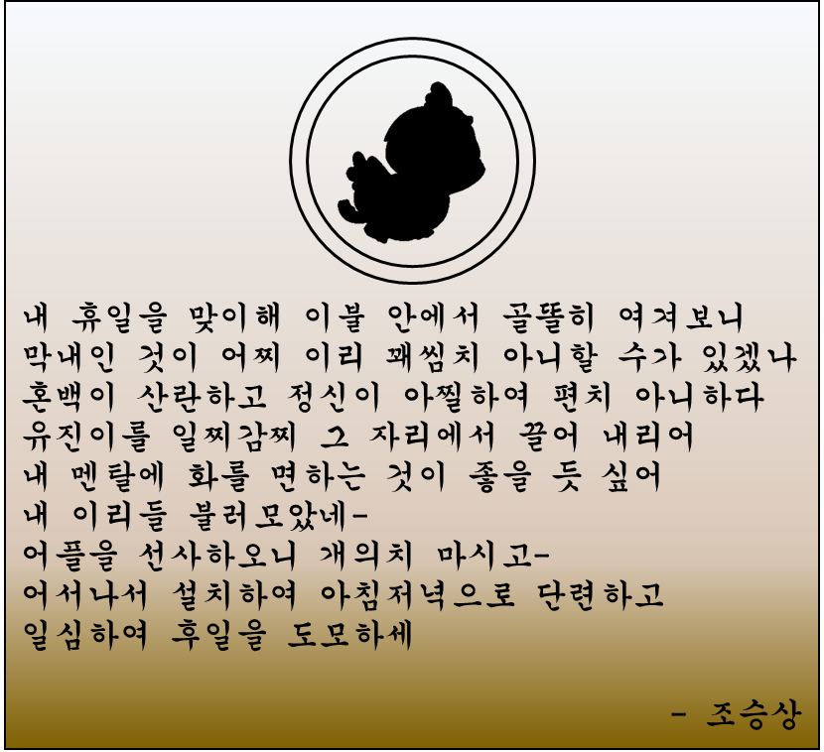

DMD 6.0
Blockchain and Dapp Educational Sites
https://github.com/dmdsite/dmdsite
DMD site 6.0
Blockchain and Dapp Educational Sites
https://github.com/dmdsite/dmdsite
응

Slide 2


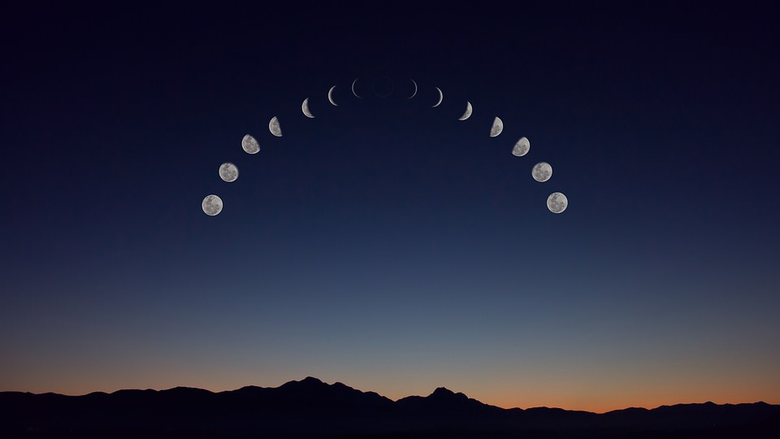


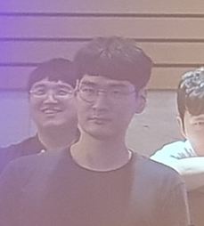
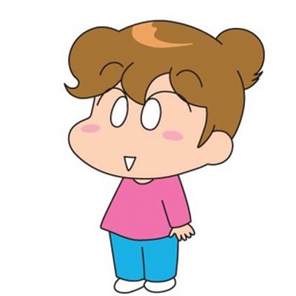
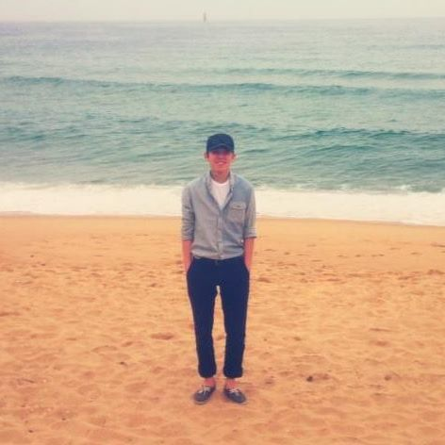



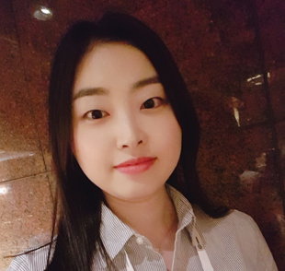









DMD team
조우진
신재운
김윤지
전상욱
이동욱
이유진
Team role
프로젝트 총괄
웹페이지 디자인(Front.)
Dapp 제작
메타마스크 연결 및 DB서버 구축

Slide 3
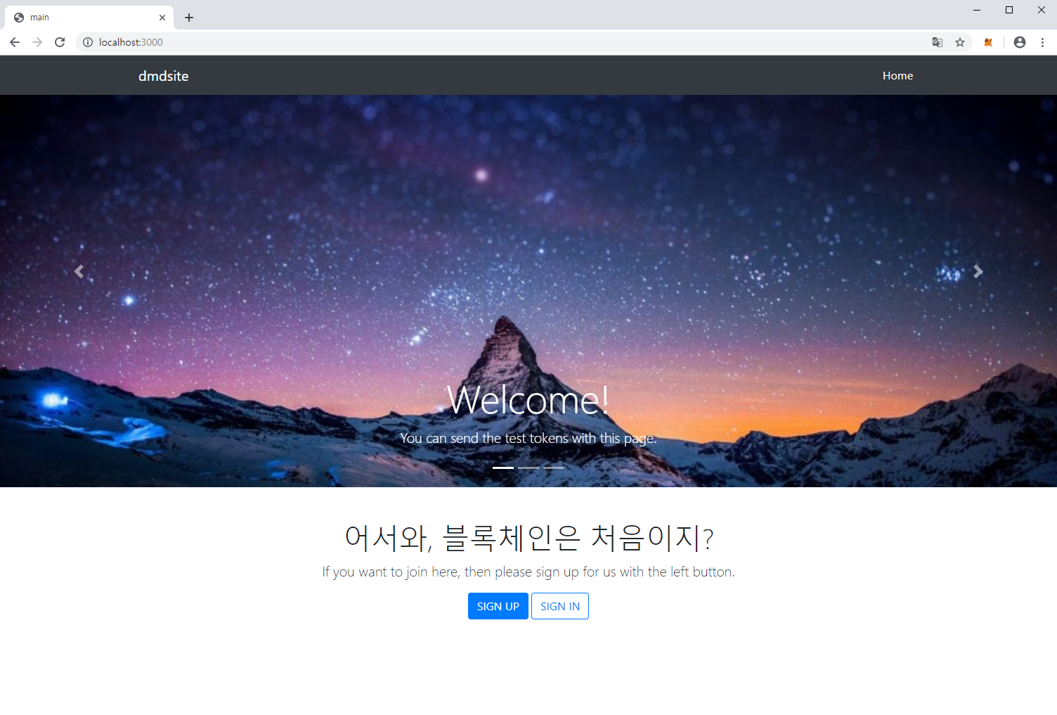
DMD 6.0
Enjoy my blockchain website
블록체인 교육용 사이트
dmdsite
MetaMask 연동 (web3)
SIGN UP & SIGN IN
-> MongoDB 저장
DApp 체험하기
-> Running DApp
-> Code 분석
DApp 체험
- Running DApp
- Code 분석
MetaMask 연동
- web3
SIGN UP & SIGN IN
- MongoDB 저장
프로젝트 총괄
DMD site
블록체인 교육용 사이트
DMD site 6.0
Blockchain and Dapp Educational Sites
https://github.com/dmdsite/dmdsite

Slide 4
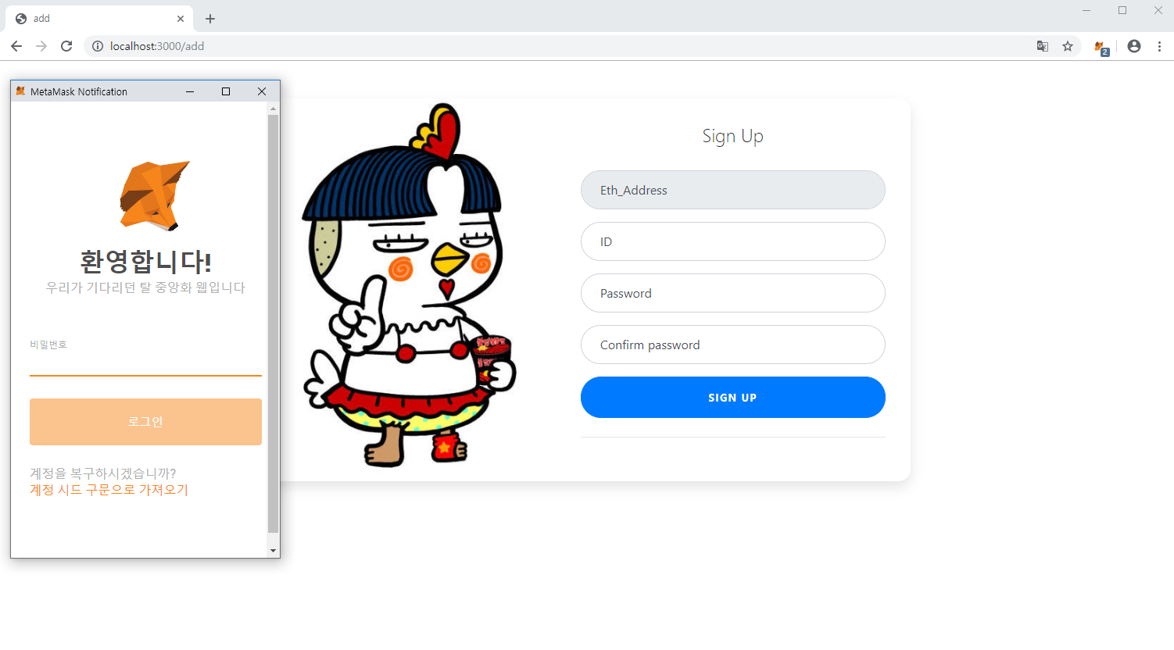
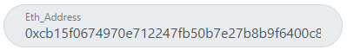
회원가입
- mongoDB 저장.
Eth_Address
ID
Password
Comfirm password
Address 계정
- 사이트 이동시 필요
- MetaMask 자동연동
- 콤보상자에 자동입력
DMD site : Sign Up
회원가입
Address 계정 필요
-> 사이트 이동시 MetaMask 자동 연동
-> 콤보상자에 자동 입력
DMD site 6.0
Blockchain and Dapp Educational Sites
https://github.com/dmdsite/dmdsite

Slide 5
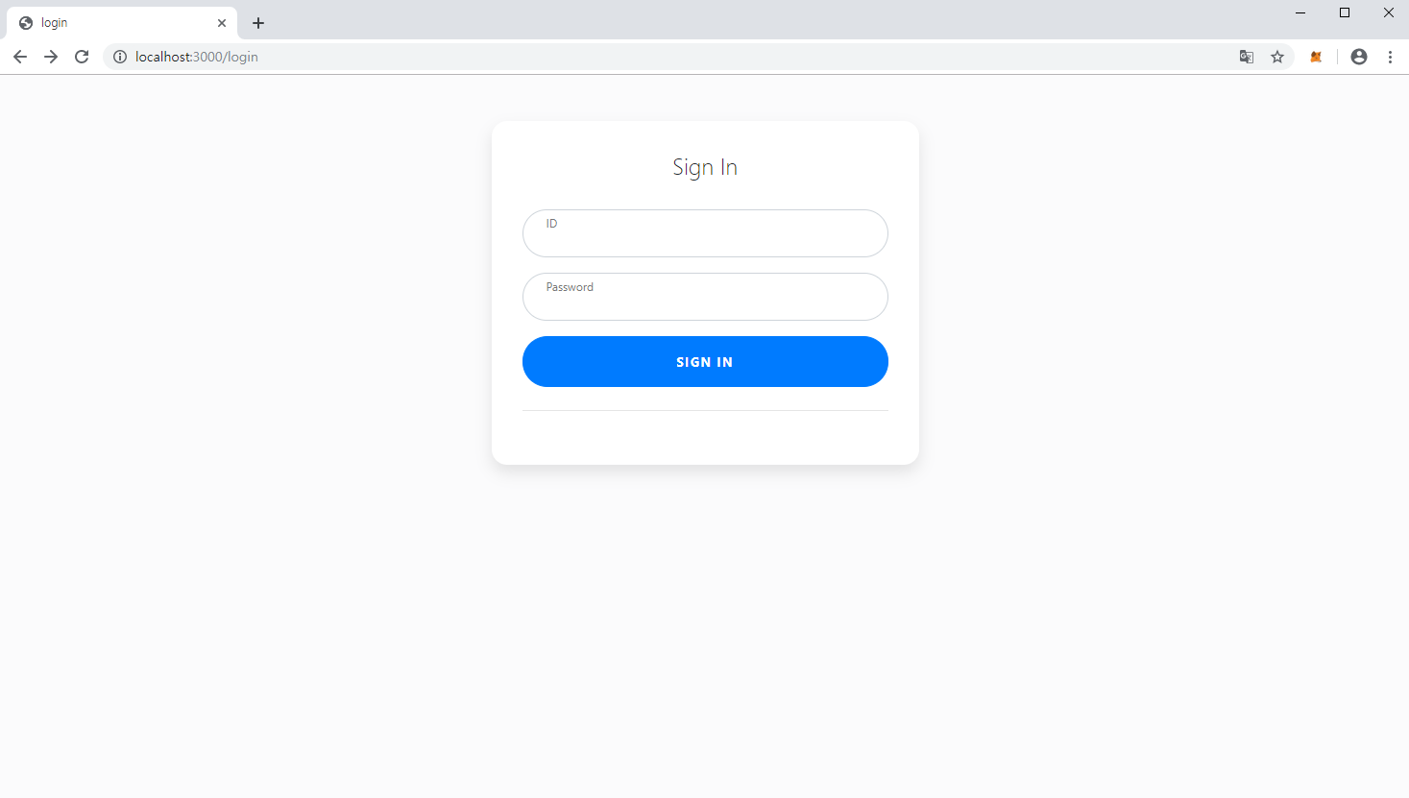
로그인 성공시
- ‘Running Dapp’ 화면으로 이동
회원 데이터베이스
- 몽고DB와 아틀라스 사용
DMD site : Sign In
로그인
Address 계정 필요
-> 사이트 이동시 MetaMask 자동 연동
-> 콤보상자에 자동 입력
DMD site 6.0
Blockchain and Dapp Educational Sites
https://github.com/dmdsite/dmdsite

Slide 6
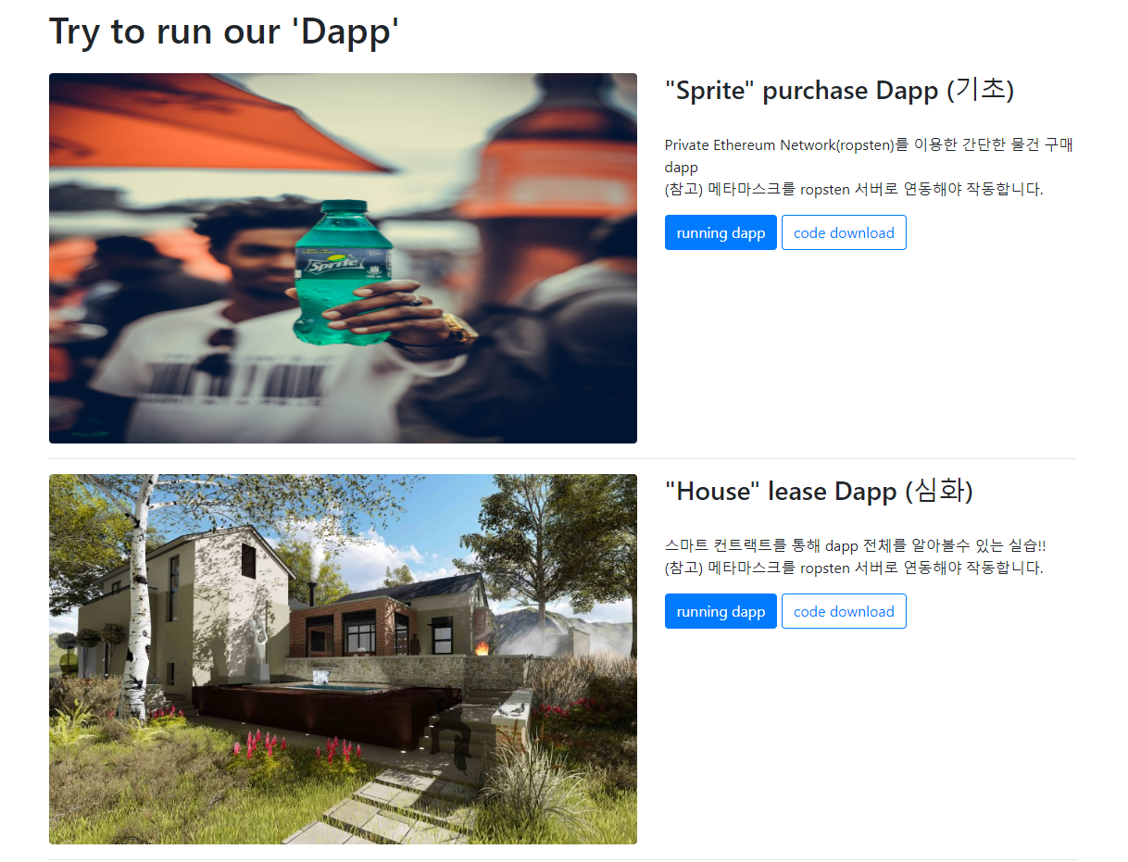
Running Dapp
- ‘Dapp’ 실행 가능
Code Download
- 코드 다운로드 가능
- 코드 분석 및 내용 파악 용도
DMD site : Running Dapp
Address 계정 필요
-> 사이트 이동시 MetaMask 자동 연동
-> 콤보상자에 자동 입력
DMD site 6.0
Blockchain and Dapp Educational Sites
https://github.com/dmdsite/dmdsite

Slide 7
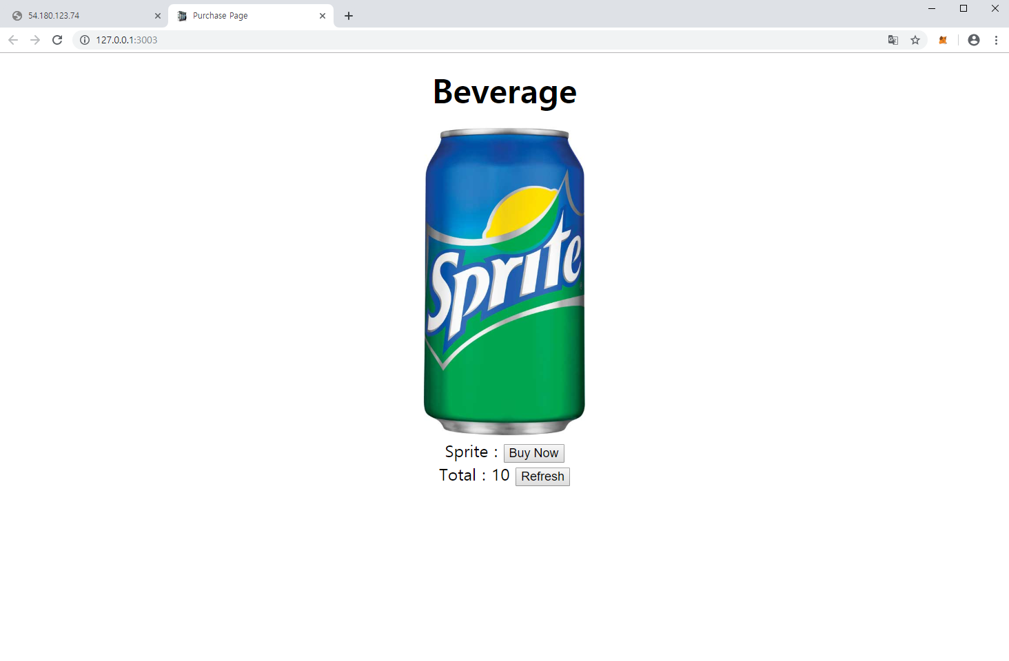
Sprite Purchase DApp
- Truffle, React.js
Sprite Purchase DApp
-> Truffle, React.js 사용
‘Refresh’
- Reset기능수행
- 사용자 권한제어
‘Buy Now’
- 상품구매
- 메타마스크 팝업
Reset Button
DMD site : Sprite Purchase DApp
상품구매(자판기)
Address 계정 필요
-> 사이트 이동시 MetaMask 자동 연동
-> 콤보상자에 자동 입력
DMD site 6.0
Blockchain and Dapp Educational Sites
https://github.com/dmdsite/dmdsite

Slide 8
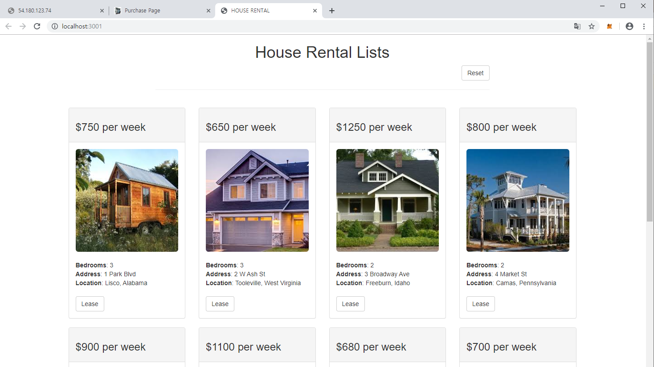
Sprite Purchase DApp
- Truffle, React.js
‘Reset’
- resetAsset 함수 이용
- 계정 초기화 기능
Refresh
- Reset기능수행
- 사용자 권한제어
Buy Now
- 상품구매
- 메타마스크 팝업
‘Lease’
- 클릭 시
1) TX 발생
2) 해당 내용 계정에 저장
3) 버튼내용 및 상태 변경
‘Purchased Button’
(이용불가상태)
House Lease DApp
-> Lease Button click하면
Transaction이 발생하고
나의 계정으로 저장
-> Purchased Button 으로
변경(disabled 상태)
DMD site : House Rental Lists
부동산 임대
DMD site 6.0
Blockchain and Dapp Educational Sites
https://github.com/dmdsite/dmdsite

Slide 9
DMD Plan
1. Code 다운로드 후 부연 설명 추가.
2. 체험 DApp 추가.
3. 코드 다운로드 시 유져 토큰 소모 기능 추가.
4. 토큰으로 이용가능한 쇼핑몰 마련.
5. 유져 토큰 수입 가능 기능 추가.
- Dapp 및 코드소스 업로드 등
1. code 다운로드 후 부연 설명 추가할 것.
2. 향후 코드 다운로드를 하려면
token을 내야 되며,
DApp과 코드소스를 올린 사람은
token을 받게 되며,
토큰을 이용해 쇼핑을 할 수 있다.
3. 체험할 수 있는 DApp 추가할 것.
‘Lease’
- 클릭 시
1) TX 발생
2) 해당 내용 계정에 저장
3) 버튼내용 및 상태 변경
‘Purchased Button’
(이용불가상태)

Slide 10

DMD site 6.0
Blockchain and Dapp Educational Sites
https://github.com/dmdsite/dmdsite
DMD 6.0
Blockchain and Dapp Educational Sites
https://github.com/dmdsite/dmdsite
Q & A
Notes:
내 휴일을 맞이해 이불 안에서 골똘히 여겨보니 막내인 것이 어찌 이리 꽤씸치 아니할 수가 있겠나- 루미큐브 유진이를 일찍이 끌어 내리어 내 멘탈에 화를 면하는 것이 좋을 듯 싶어 내 이리들 불러모았네- 어서나서 어플을 선사하오니 개의치 마시고- 설치하여 아침저녁으로 단련하고 혼백으로 일심하여 후일을 도모하세

Slide 11



Slide 13

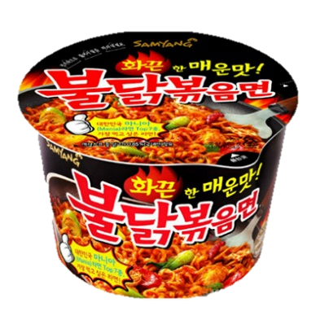


Slide 14

DMD 6.0
- 어서와 블록체인은 처음이지?
https://github.com/dmdsite/dmdsite
NAME
Et cetera

Slide 15
DMD 6.0
Enjoy my blockchain website
블록체인 교육용 사이트
dmdsite
MetaMask 연동 (web3)
SIGN UP & SIGN IN
-> MongoDB 저장
DApp 체험하기
-> Running DApp
-> Code 분석

Slide 16
DMD 6.0
Enjoy my blockchain website
회원가입
Eth_Address
ID
Password
Comfirm password
-> MongoDB 저장
Address 계정 필요
-> 사이트 이동시 MetaMask 자동 연동
-> 콤보상자에 자동 입력

Slide 17
DMD 6.0
Enjoy my blockchain website
Sign In
로그인 성공시
‘Running DApp’ 화면으로 이동

Slide 18
DMD 6.0
Enjoy my blockchain website
Running DApp
->기초 DApp 실행해 보기
Code download
-> 코드 다운로드 가능
-> 코드 분석하기

Slide 19
DMD 6.0
Enjoy my blockchain website
Sprite Purchase DApp
-> Truffle, React.js 사용
Reset Button

Slide 20
DMD 6.0
Enjoy my blockchain website
Reset Button
-> resetAsset 함수 이용
-> 계정 초기화
House Lease DApp
-> Lease Button click하면
Transaction이 발생하고
나의 계정으로 저장
-> Purchased Button 으로
변경(disabled 상태)

Slide 21
DMD 6.0
Enjoy my blockchain website
추후 계획
1. code 다운로드 후 부연 설명 추가할 것.
2. 향후 코드 다운로드를 하려면
token을 내야 되며,
DApp과 코드소스를 올린 사람은
token을 받게 되며,
토큰을 이용해 쇼핑을 할 수 있다.
3. 체험할 수 있는 DApp 추가할 것.

Slide 22
DMD 6.0
Enjoy my blockchain website
Q & A

